Slide 1
组会汇报
2019年1月17日

Slide 2
Attentive Collaborative Filtering: Multimedia Recommendation with Item- and Component-Level Attention
Jingyuan Chen Hanwang Zhang Xiangnan He∗
National University Columbia University National University
of Singapore of Singapore
SIGIR 2017 A会

Slide 3
主要贡献
•提出了一种名为Attentive Collaborative Filtering（ACF）的新型CF框架，在CF中使用隐式反馈进行attention建模。是第一个旨在解决多媒体推荐中隐含反馈的框架。
•为解决两个层次的隐式反馈，引入两个attention模块，每个模块都是一个神经网络，可以通过高效的端到端SGD training无缝地整合到任何邻域模型中。
•通过对两个真实数据集进行的大量实验，ACF始终优于具有隐式反馈的几种最先进的CF方法。

Slide 4
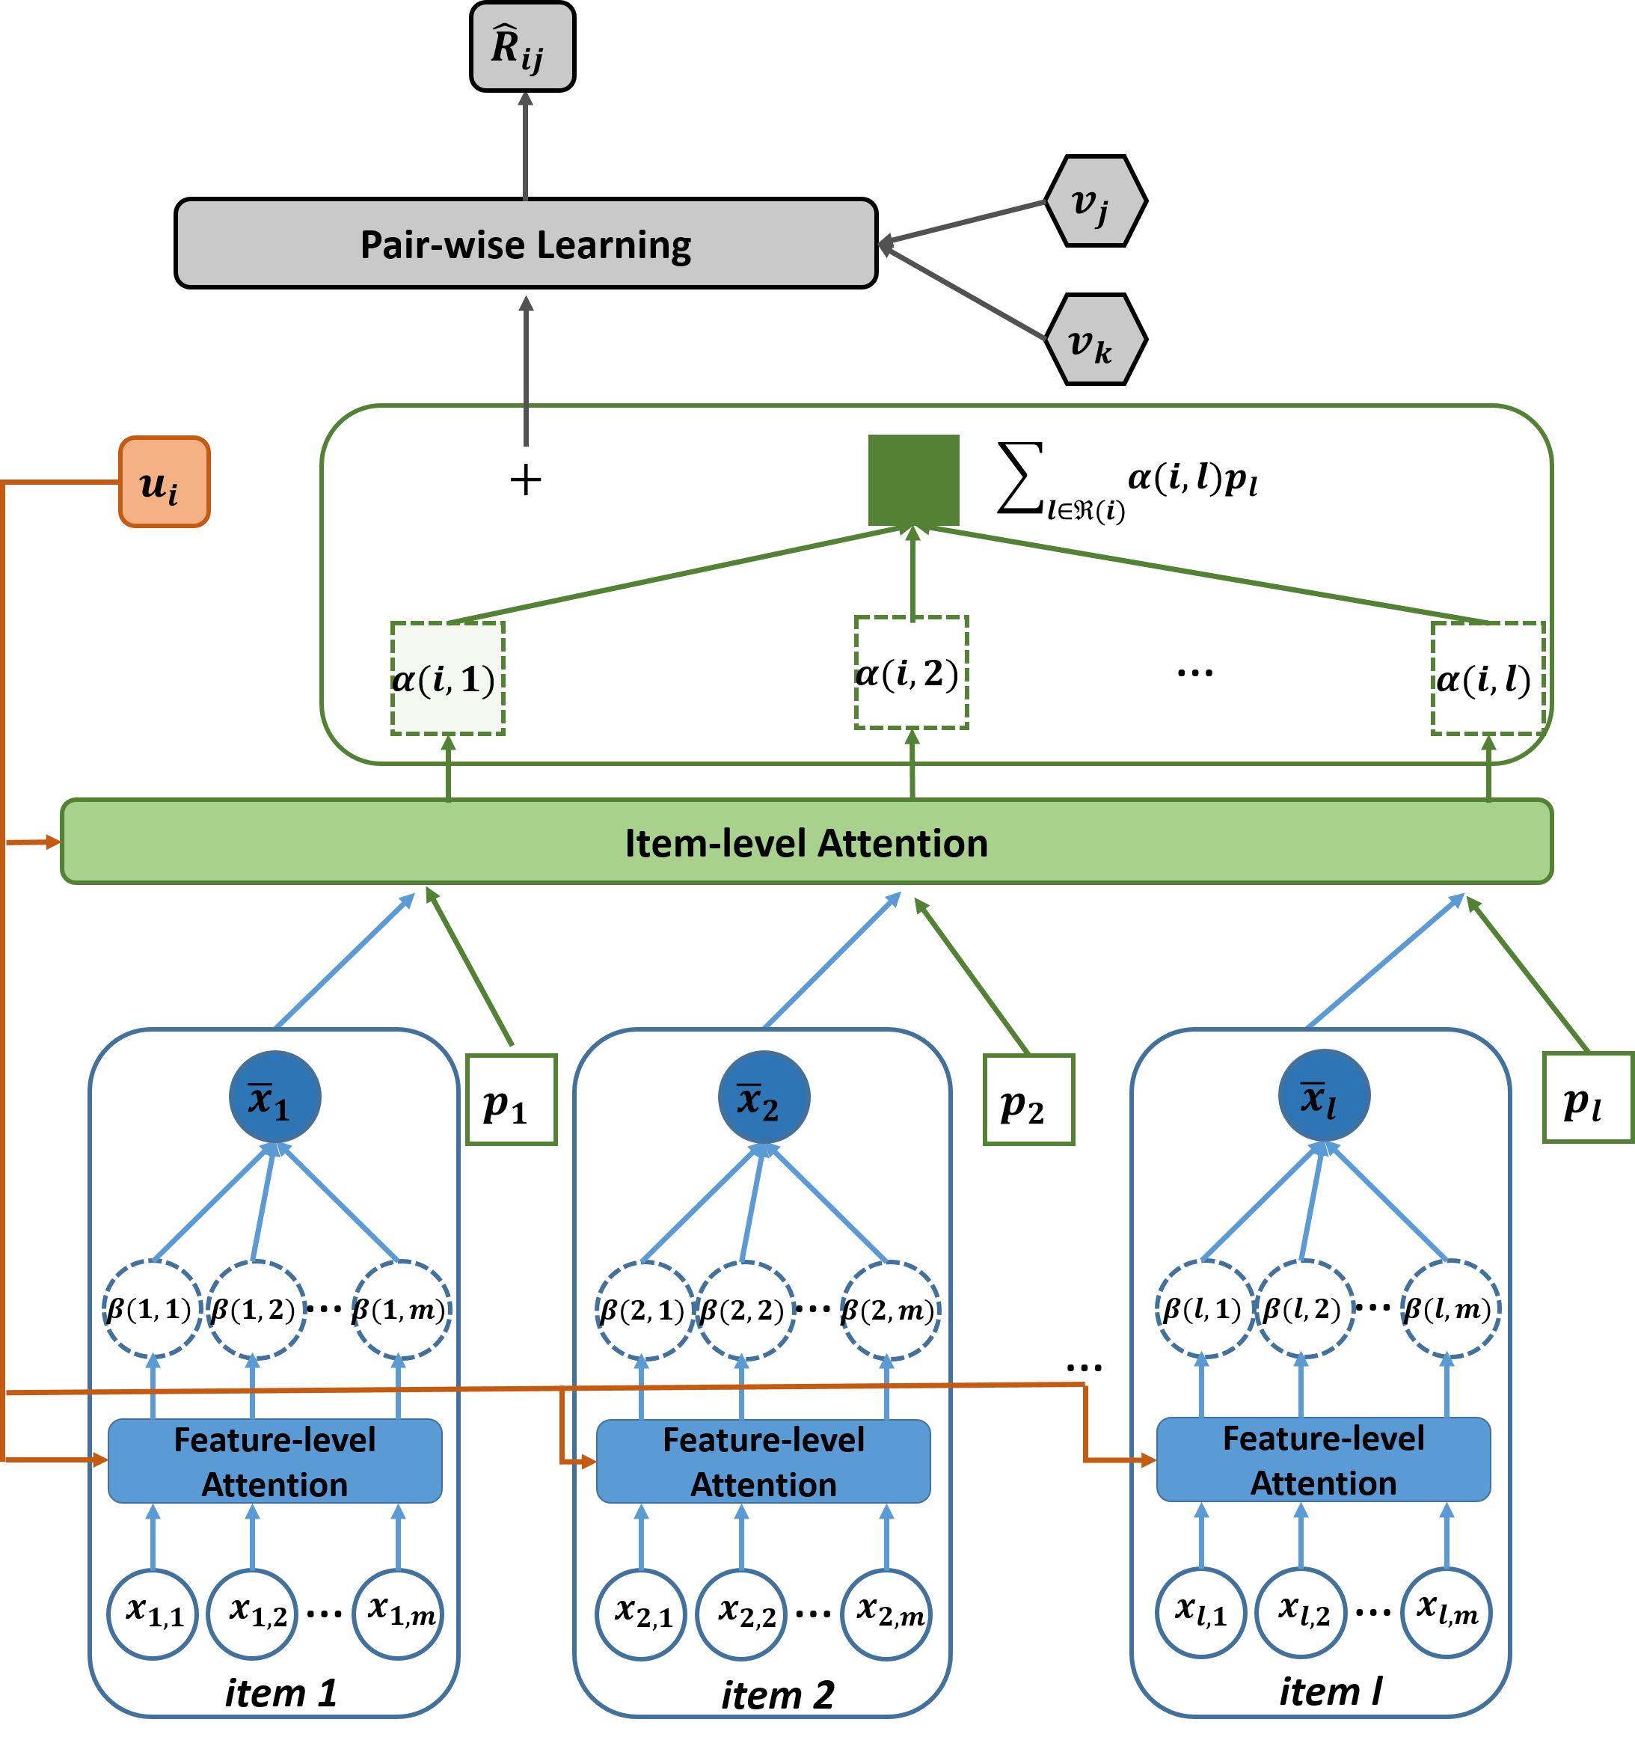

从第i个用户喜欢的项目集开始。对于每个项目l，访问组件特征集 ，之后，作为子网的组件级attention模块将用户潜在向量ui和特征xlm作为输入，并输出第m个组件的组件级attention权重β（l，m）。
通过加权和Σβ（l，m）xlm计算第l项内容x1的最终表示。在获得xl之后，通过获取用户潜在向量ui，项目潜在向量v1，辅助项目潜在向量pl和内容特征xl来使用项目级别attention模块对于每个邻域项目计算项目级别注意力权重α（i， l）。类似于组件级attention，通过加权和Σα（i，l）pl获得用户i的最终邻域向量。
结合基本用户潜在向量，使用随机梯度下降来优化贝叶斯个性化排名成对学习目标。

Slide 5
ACF包含两个attention，一个是关于内容的提取，用CNN抽取video或者image的特征，另一个是关于项目的，学习用户对商品打分的偏好。
Attention Model 一：得到该产品的隐含表示（提取内容特征，计算用户特征向量和该产品每一特征的相关度）
Attention Model 二：得到用户的喜好特征（计算用户特征向量与所有产品的相关度，学习对商品偏好的打分）
ACF的两个attention层将item和user映射到同一向量空间中，使他们直接相比，用一层神经网络，将item和user的特征即每个产品的多个特征表示和用户之前所购买的所有产品，与item本身的各个内容特征作为输入，输出用户喜欢该产品的可能性。

Slide 6
Attention Model
本质：加权求和
设计：
1.设计一个打分函数f，针对每个hi，计算出score si 。
而si打分的依据，就是hi与attention所关注的对象(向量)的相关程度，
相关度越高si值越大。
2.对所得到的k个score si(i=1,2,...,k)，通过一个softmax函数，得到最
后的权重αi，即： αi=softmax(si)

Slide 7
实验
数据集：
Pinterest（评估图像推荐，特点体积大且稀疏性高）
Vine（视频）
对于每个用户，将他/她的最新交互作为测试集，并利用剩余的数据进行训练。

Slide 8
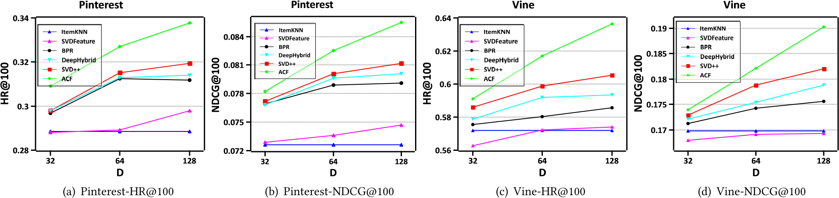
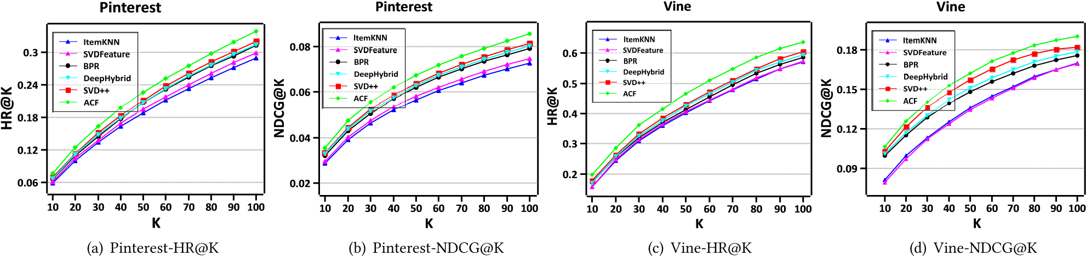
HR @ 100和NDCG @ 100 （不同潜在因子）：
Top-K项目推荐表现：

Slide 9
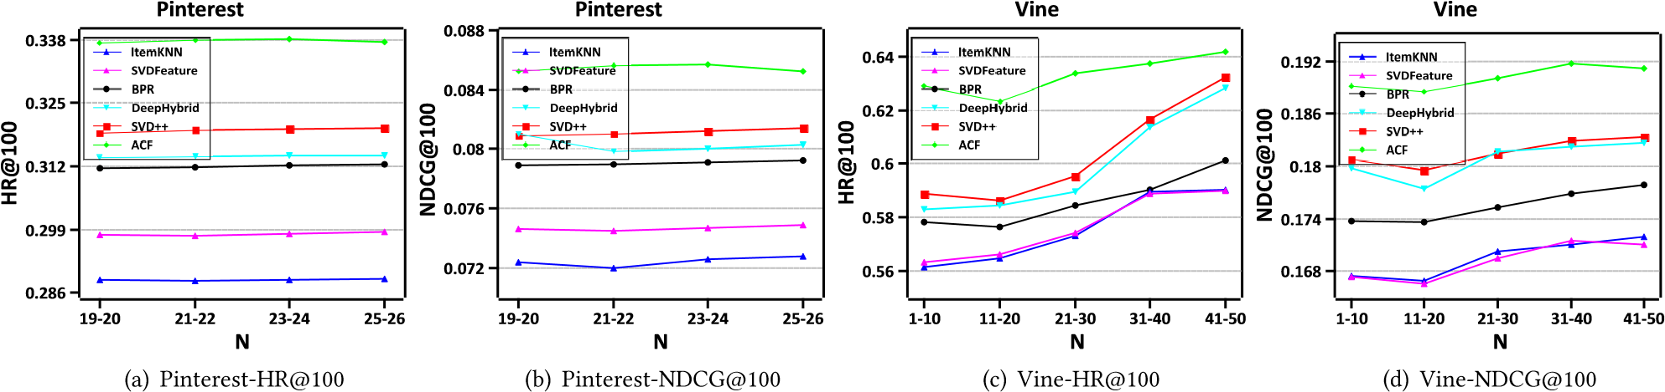
HR @ 100和NDCG @ 100 （不同用户项目数):
当每个用户的项目数量相对较少时，ACF比其他方法表现更好，这表明当每个用户的训练数据不足时，注意机制可以提高推荐质量。

Slide 10
CMN模型（citeulike-a） | HR@5 | HR@10 | NDCG@5 | NDCG@10
原论文 | 0.7959 | 0.8921 | 0.6185 | 0.6500
复现 | 0.776797 | 0.869933 | 0.613043 | 0.643447

